Slide 1
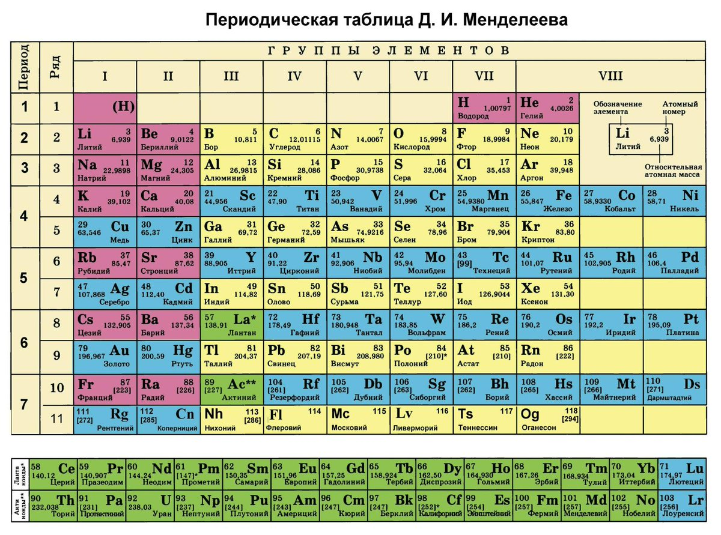
Периодическая таблица Менделеева

Slide 2
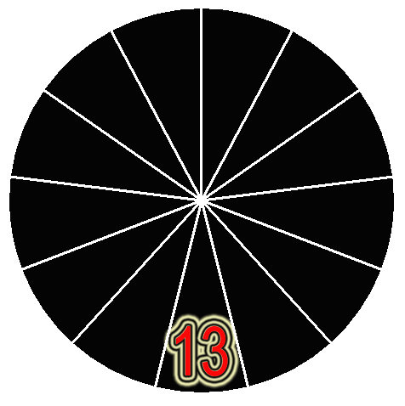
х

Slide 3
1 вопрос
Сколько элементов предвидел Д.И. Менделеев?

Slide 4
2 вопрос
Названия каких элементов связаны с названиями планет Солнечной системы?

Slide 5
3 вопрос
В названии какого химического элемента входит название дерева?

Slide 6
4 вопрос
Какой металл может «болеть чумой»?

Slide 7
5 вопрос
Название какой аквариумной рыбки идентично названию химического элемента?

Slide 8
6 вопрос
Недостаток какого элемента в организме человека приводит к кариесу зубов?

Slide 9
7 вопрос
В названия каких структурных элементов ядра клетки, содержащих ДНК, входит название химического элемента?

Slide 10
8 вопрос
В названия каких химических элементов входят названия животных?

Slide 11
9 вопрос
Заменив последнюю букву в названии химического элемента четвёртого периода на другую, получите название органов человека и животных, вырабатывающих специфические вещества участвующие в различных биохимических процессах.

Slide 12
10 вопрос
В каком органе больше всего брома?

Slide 13
11 вопрос
Какое животное причастно к открытию йода?

Slide 14
12 вопрос
Сколько химических элементов в таблице Менделеева?

Slide 15
Ответ на вопрос 1
12

Slide 16
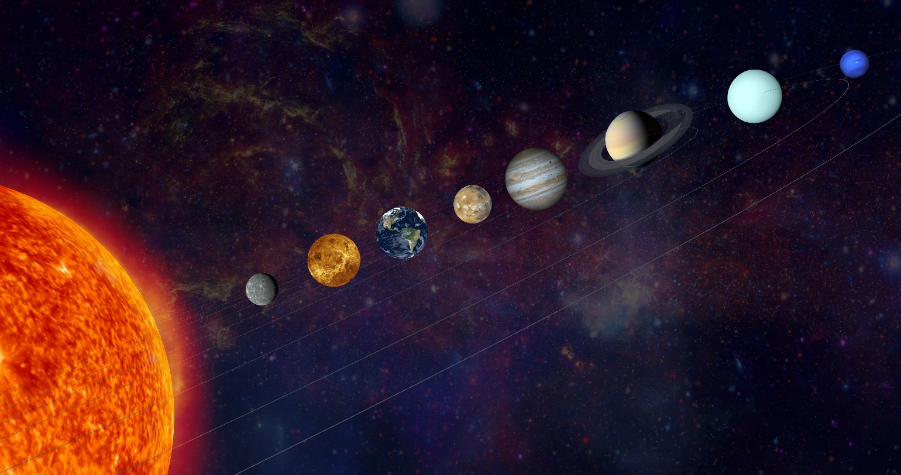
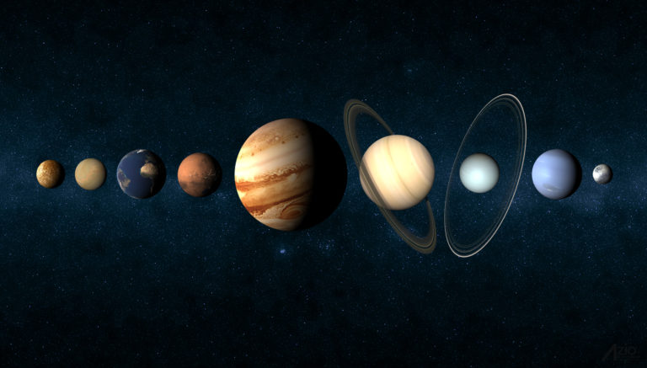
Ответ на вопрос 2
Теллур Селен Уран Нептуний Плутоний Церий Гелиос

Slide 17
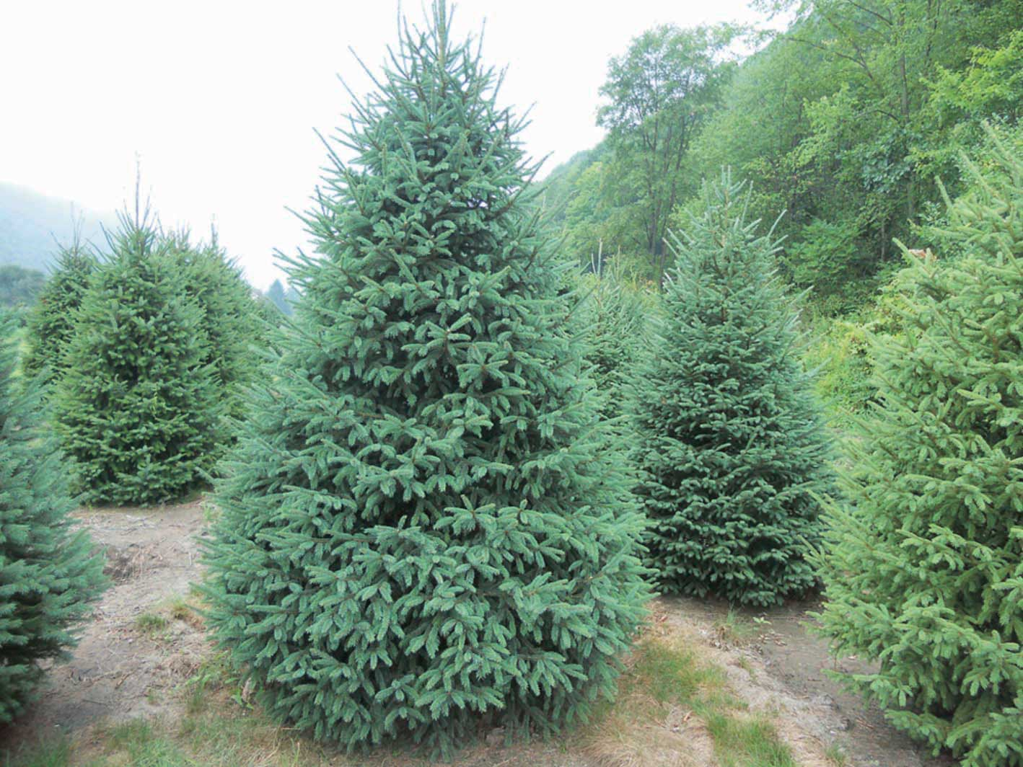
Ответ на вопрос 3
Никель-ель

Slide 18
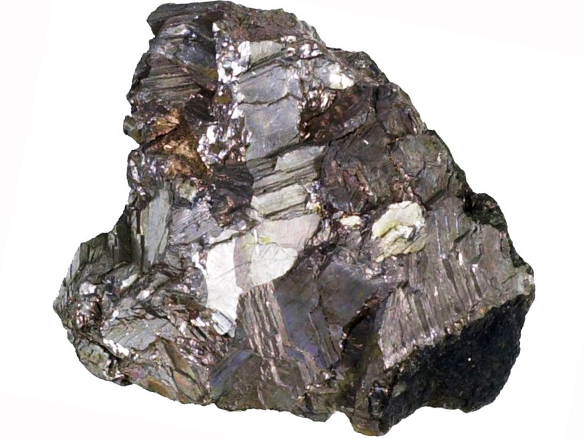
Ответ на вопрос 4
Олово

Slide 19
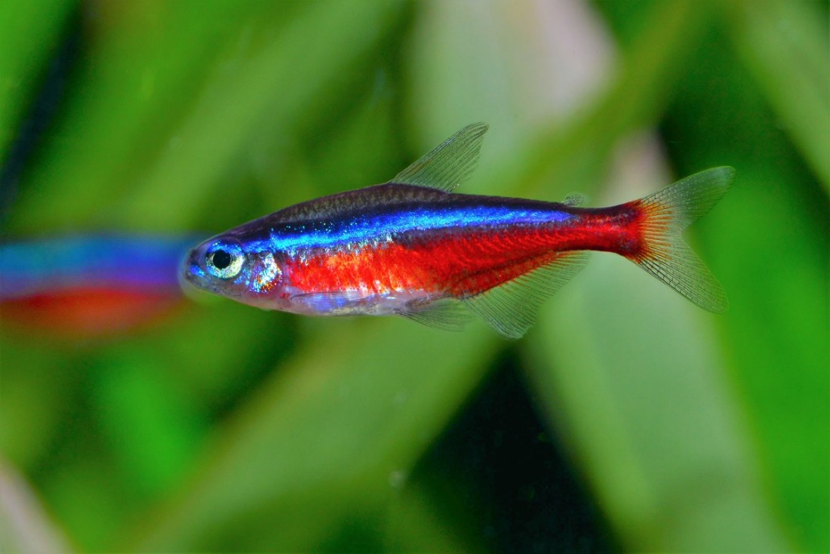
Ответ на вопрос 5
Неон

Slide 20
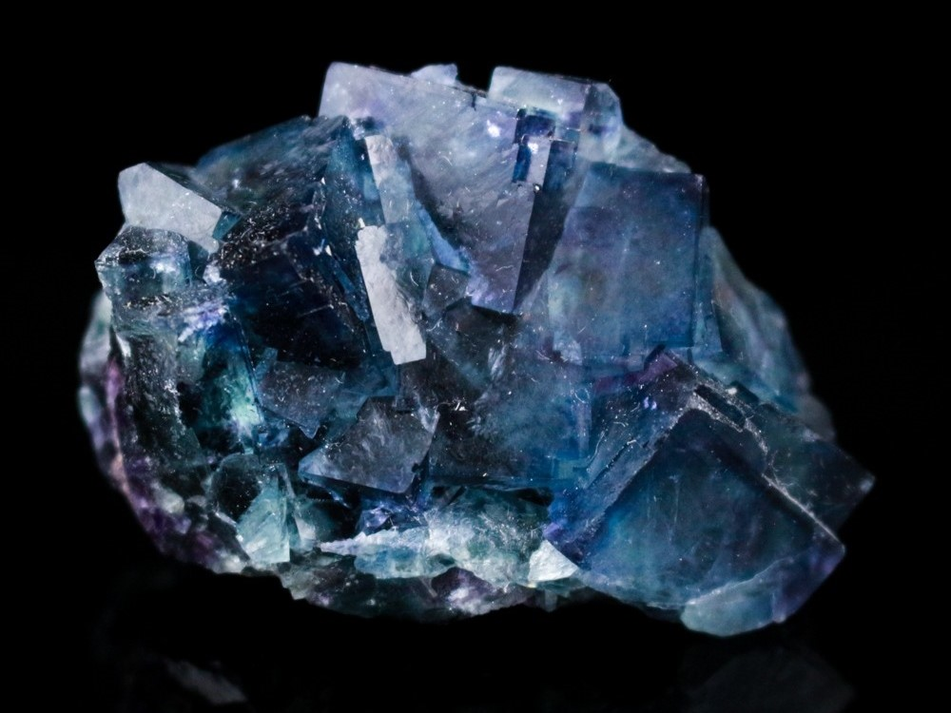
Ответ на вопрос 6
Фтор

Slide 21
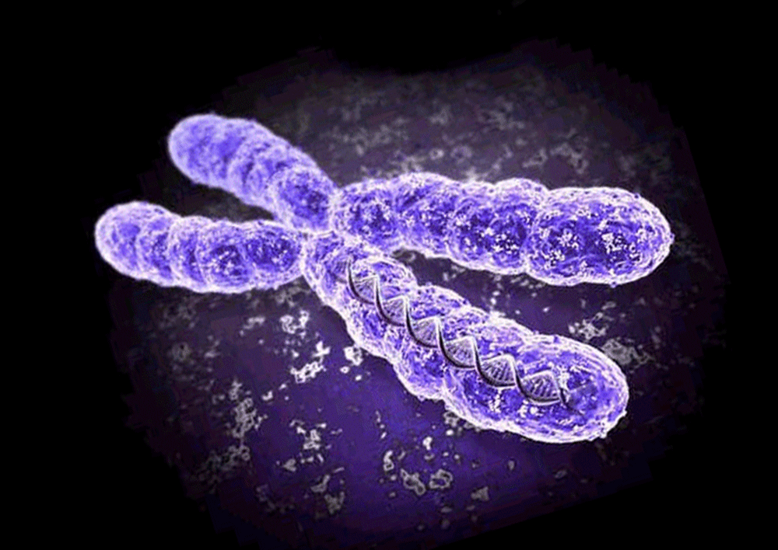
Ответ на вопрос 7
Хром – хромосомы

Slide 22
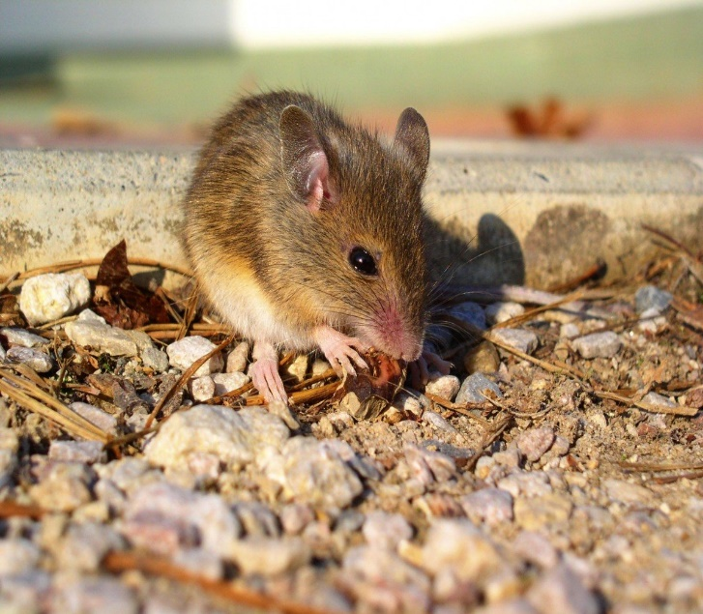
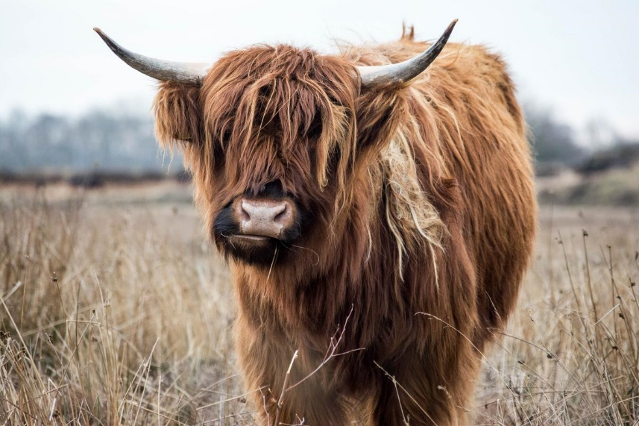
Ответ на вопрос 8
Мышьяк – мышь, як

Slide 23
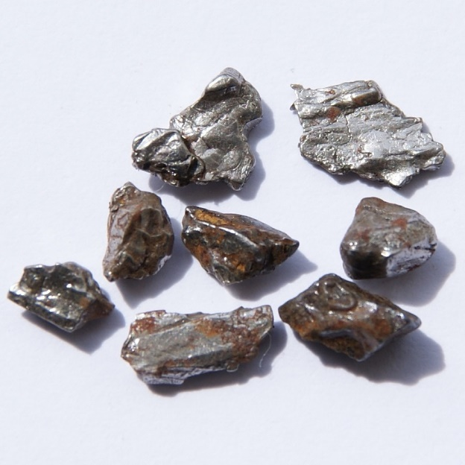
Ответ на вопрос 9
Железо – железа

Slide 24
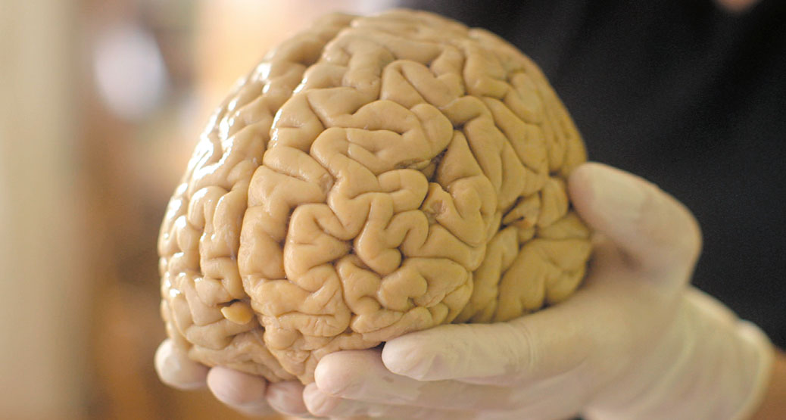
Ответ на вопрос 10
Мозг

Slide 25
Ответ на вопрос 11
Кот

Slide 26
Ответ на вопрос 12
118

